Slide 1
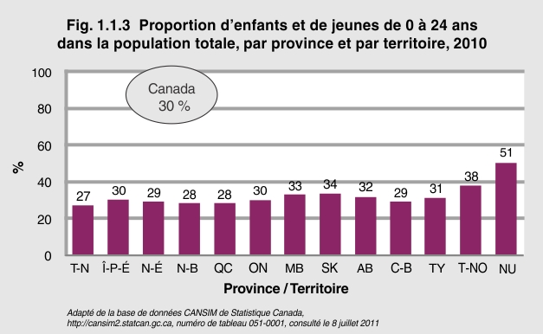
Notes:
Au 1er juillet 2010, les enfants de 0 à 24 mois représentaient environ 30 % de l’ensemble de la population canadienne. Dans toutes les provinces et le Yukon, le pourcentage d’enfants et de jeunes de moins de 25 ans se rapprochait de la moyenne nationale. Toutefois, les enfants et les jeunes représentaient 38 % de l’ensemble des résidents des Territoires du Nord-Ouest, et plus de la moitié de la population du Nunavut.
Signification
Où qu’ils résident, les enfants doivent avoir accès à des services de santé, d’éducation, d’apprentissage et de soins de la petite enfance, et à d’autres services sociaux favorisant leur bien-être et un développement sain. Ceci est particulièrement vrai dans les Territoires du Nord-Ouest (T.N-O.) et au Nunavut, où les enfants et les jeunes représentent un pourcentage important de la population.

